Slide 1

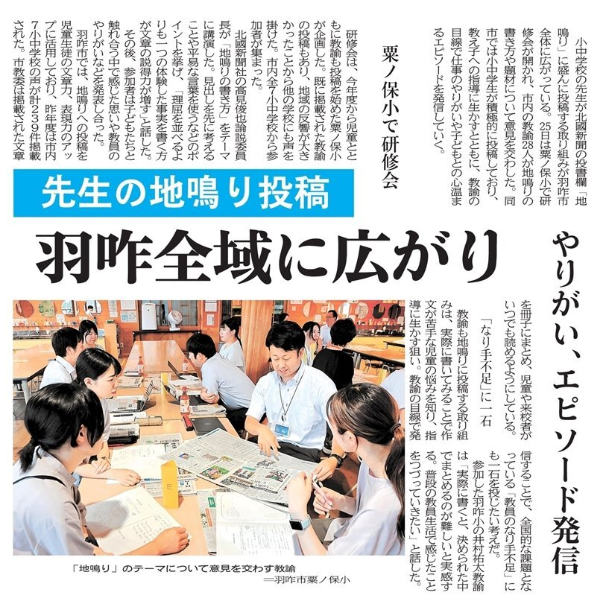
令和７年度 前期
令和７年５月から令和７年９月までの本市の学校教育に関する取組について主なものを取りまとめました。
５月２日（金）
６月26日（木）

Slide 2
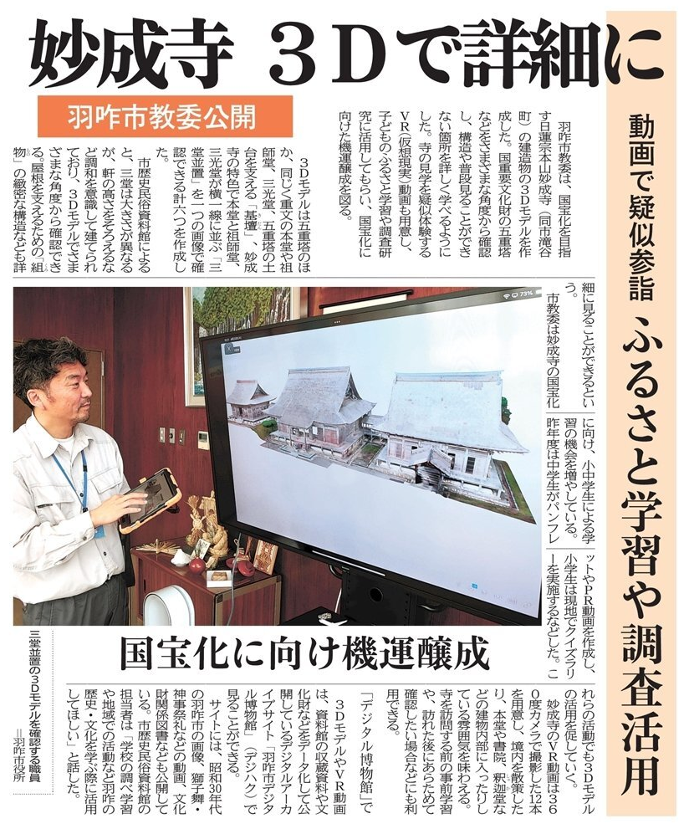
４月24日（夕刊）（金）

Slide 3
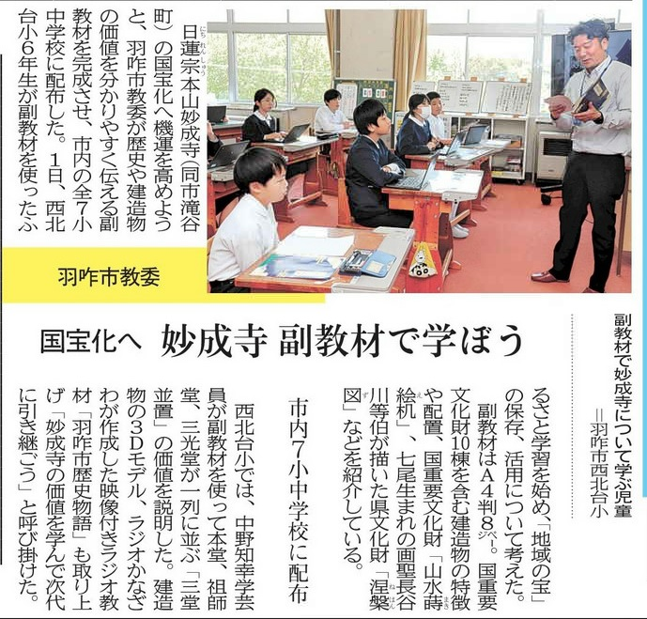
５月２日（金）

Slide 4
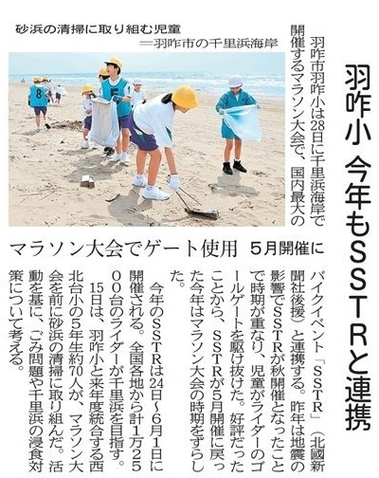
５月１6日（金）

Slide 5
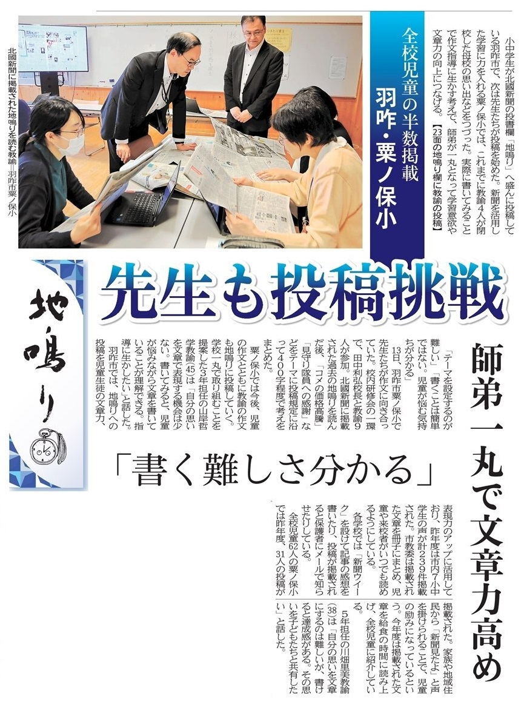
５月１8日（日）

Slide 6
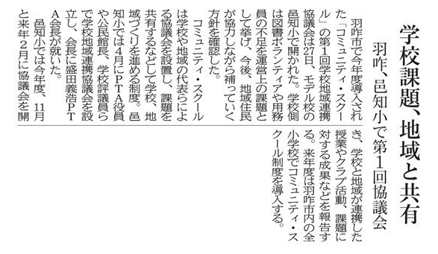
５月29日（木）

Slide 7
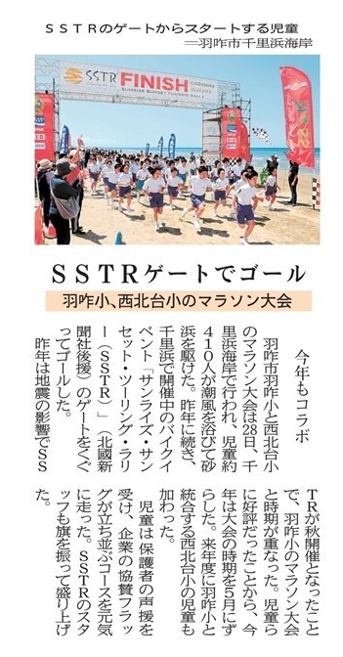
５月29日（木）

Slide 8
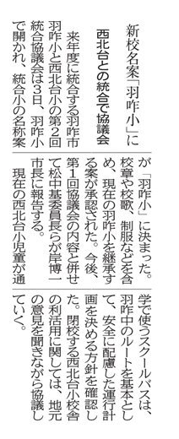
６月５日（木）

Slide 9
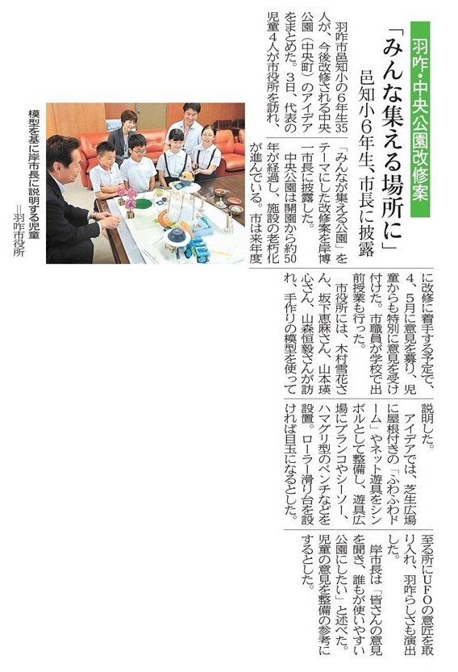
7月４日（金）

Slide 10
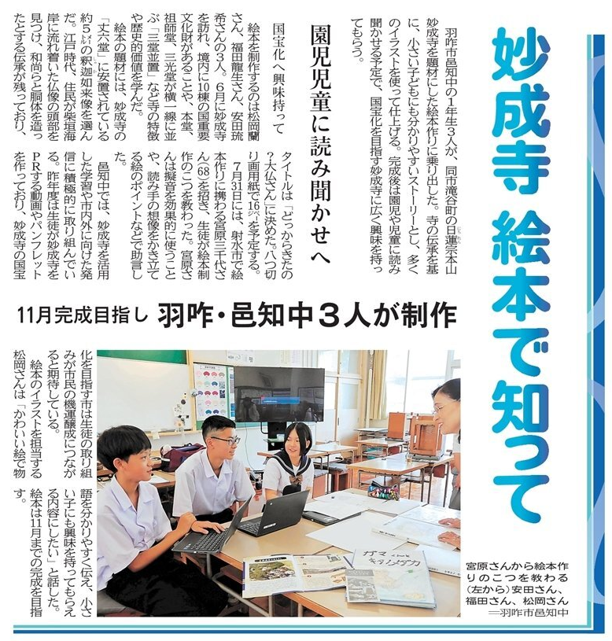
８月５日（火）

Slide 11
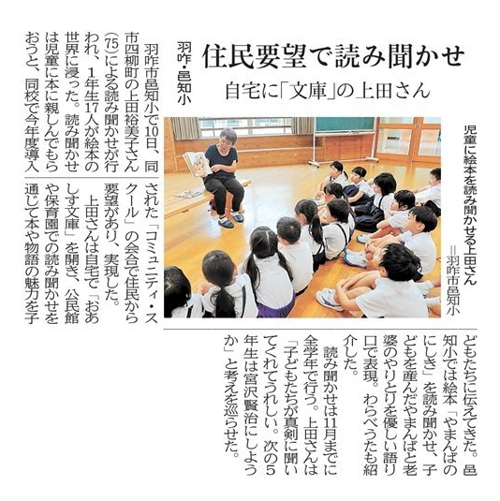
９月12日（金）

Slide 12
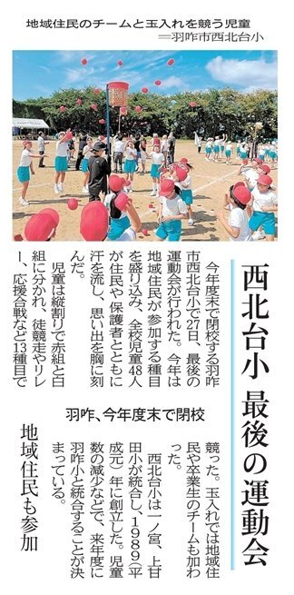
９月２８日（日）

Slide 13
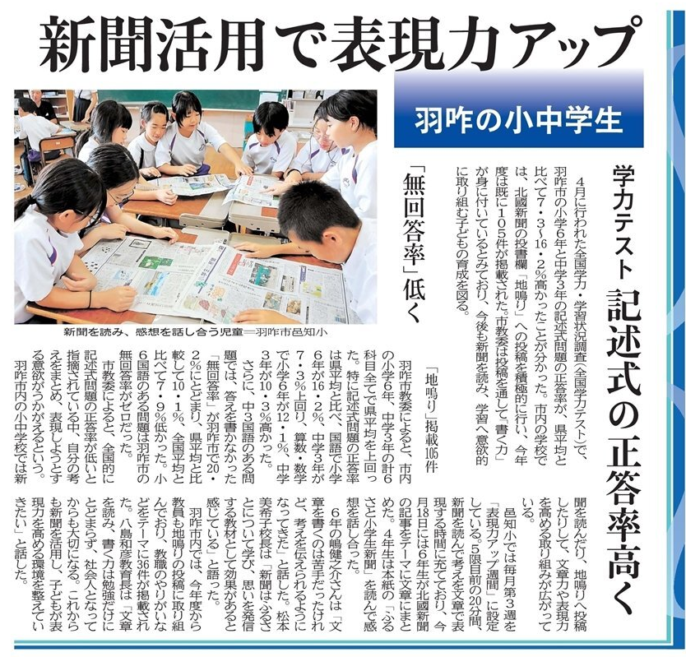
９月29日（月）

